Slide 1
Bài 19. TỪ SAU TRƯNG VƯƠNG ĐẾN TRƯỚC LÝ NAM ĐẾ
(GIỮA TK I – GIỮA TK VI)
GV: TRẦN NGUYỄN NGỌC DIỆP

Slide 2
1. Chế độ cai trị của các triều đại phong kiến phương Bắc
Nhắc lại kiến thức:
Trước cuộc khởi nghĩa Hai Bà Trưng, nhà Hán đã chia Âu Lạc thành những quận nào?
Nhà Hán cử chức quan nào cai quản các Huyện?
Đọc sgk/32, 53 và trả lời câu hỏi
Vì sao sau cuộc khởi nghĩa Hai Bà Trưng, nhà Hán lại đưa người Hán sang thay người Việt trực tiếp cai quản các Huyện?
Hãy kể các chính sách của bọn đô hộ lên đất nước ta?

Slide 3
1. Chế độ cai trị của các triều đại phong kiến phương Bắc
(HS GHI VÀO TẬP)
Chính trị
Đầu TK III, nhà Ngô đặt tên nước Âu Lạc cũ là ….., gồm 3 quận (…….,……..,……)
Đưa người…….sang thay người Việt trực tiếp cai quản……..
Kinh tế:
Nhân dân Châu Giao phải chịu nhiều thứ thuế (nhất là thuế ….. và …...).
Lao dịch và cống nạp nặng nề.
Văn hoá:
Tiếp tục đưa người ….. sang Giao Châu
Buộc dân ta học chữ ….., tuân theo …….và ……..của người Hán.
→ Nhằm đồng hóa dân ta.

Slide 4
2. Tình hình kinh tế nước ta từ TK I đến TK VI có gì thay đổi?
Những dấu hiệu chứng tỏ nông nghiệp Giao Châu đã đạt được sự phát triển:
Công cụ lao động phong phú (rìu, cuốc, dao….)
Trồng 2 vụ lúa/năm
Có đê phòng lũ lụt
Kĩ thuật trồng trọt phát triển (nuôi kiến vàng trên cành cam để tiêu diệt sâu bọ châm đục thân cây)
(tham khảo thêm: https://nongnghiep.vn/kien-vang-tru-sau-hai-cay-an-qua-d142400.html)

Slide 5
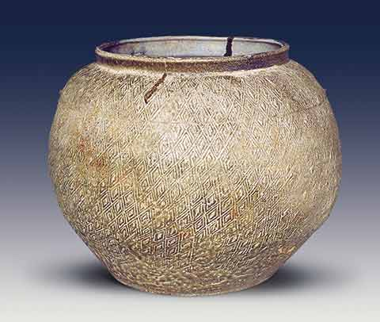
2. Tình hình kinh tế nước ta từ TK I đến TK VI có gì thay đổi?
Nghề gốm cổ truyền của Giao châu TK I – TK VI
Đặc điểm chính của hiện vật gốm men thời kỳ này đa phần có kích thước trung bình, men màu vàng nhạt, trắng nhạt hay xám.
Kỹ thuật chế tác chủ yếu được làm bằng khuôn, làm bằng tay rất ít, một số loại hình làm bằng bàn xoay như bát, hũ...
Các vò, hũ Hán thường in nổi ô trám lồng, hình thoi, hình chữ S.
Hũ hoa văn trám lồng

Slide 6
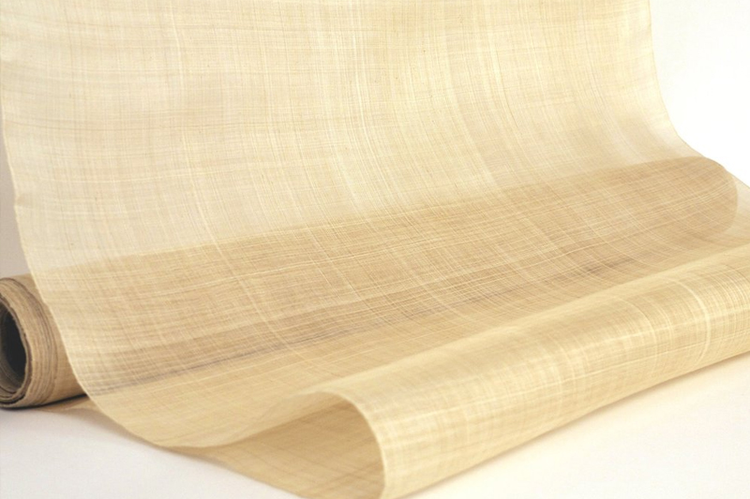
2. Tình hình kinh tế nước ta từ TK I đến TK VI có gì thay đổi?
Nghề dệt của nhân dân Giao châu TK I – TK VI
Sách Quảng chí của Trung Quốc chép: “Ở Giao Chỉ, thân cây chuối xé ra như tơ, dệt thành vải gọi là tiêu cát, dễ rách, nhưng đẹp, màu vàng nhạt. Cũng gọi là vải Giao Chỉ.”
Hay sách Ngô lục của Trương Bột ghi: “Vải tơ chuối dệt bằng sợi chuối, người Philippines gọi loại vải này là vải Abaku. Loại vải này mịn, một loại hàng đặc sản được người Trung Quốc ưa chuộng, họ gọi loại vải này là “vải Giao Chỉ”.
Vải tơ chuối

Slide 7
2. Tình hình kinh tế nước ta từ TK I đến TK VI có gì thay đổi?
(HS ghi bài vào tập)
Nhà Hán nắm độc quyền về ….. nhưng nhân dân ta vẫn sản xuất …..và ……bằng …...
Nông nghiệp: biết dùng …… để cày bừa, đắp ….. phòng lụt, trồng lúa 2 vụ/năm, trồng nhiều cây ăn quả
Thủ công nghiệp: nghề ….., nghề ……, ……..phát triển
Thương nghiệp: trao đổi ở các chợ làng, chợ lớn như …….., ……….
Chính quyền đô hộ giữ độc quyền về ……………..

Slide 8
Củng cố
B
a. Nhà Hán đưa người Hán sang trực tiếp cai trị các huyện.
b. TK III, nhà Ngô tách giao Châu cũ thành Quảng Châu (thuốc Trung Quốc) và Giao Châu (Âu Lạc cũ)
c. Bắt dân ta học chữ Hán, sống theo phong tục người Hán
d. Dân ta phải cống nạp các sản vật quý: sừng tê, ngà voi, vàng bạc, châu báu…
e. Nhà Hán đưa người sang Giao Châu sinh sống
f. TK I, sáp nhập Âu Lạc cũ với 6 quận của Nam Việt thành châu Giao
g. Nhà Hán đánh nhiều thứ thuế, nhất là thuế muối và thuế sắt.
Nối các ý ở cột A với các ý ở các B để làm rõ chính sách cai trị của phương Bắc đối với nước ta (TK I – TK VI)
(chỉ ghi đáp án vào tập, không cần chép lại. VD: 1b, 2cd, 3f…..)
A
1. Sáp nhập lãnh thổ
2. Bộ máy cai trị
3. Chính sách bóc lột
4. Chính sách đồng hoá

